Slide 1
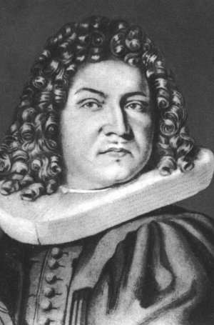
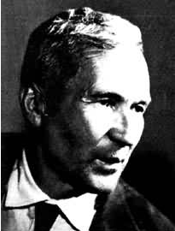
《概率论与数理统计》
华南农业大学数学系
伯努利（Bernoulli）
柯尔莫哥洛夫(Kolmogorov)

Slide 2
§1.4 事件的独立性

Slide 3
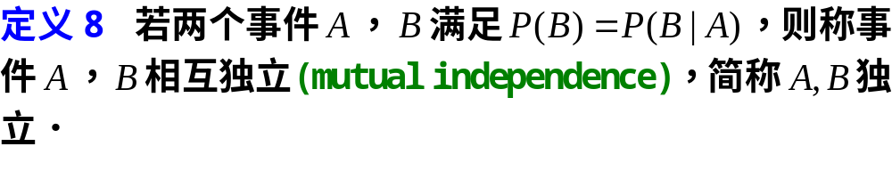


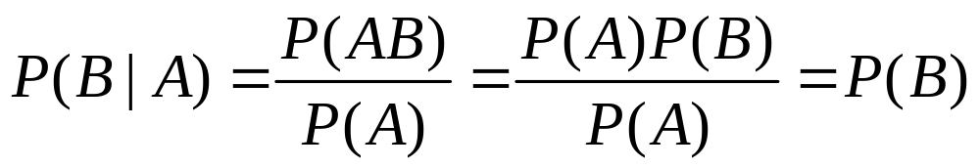


Slide 4
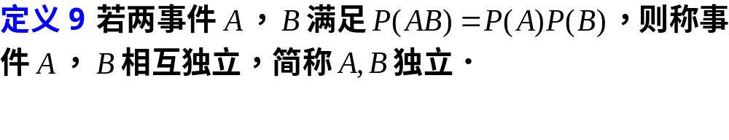
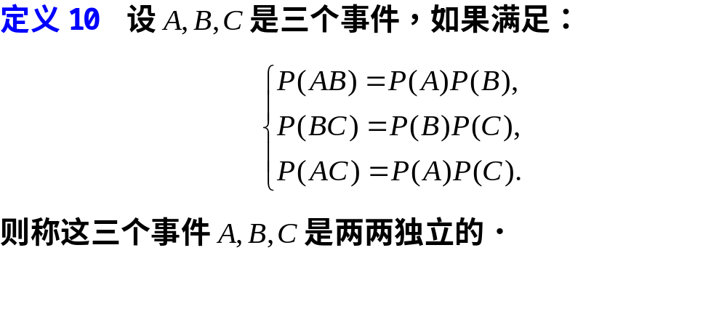

Slide 5
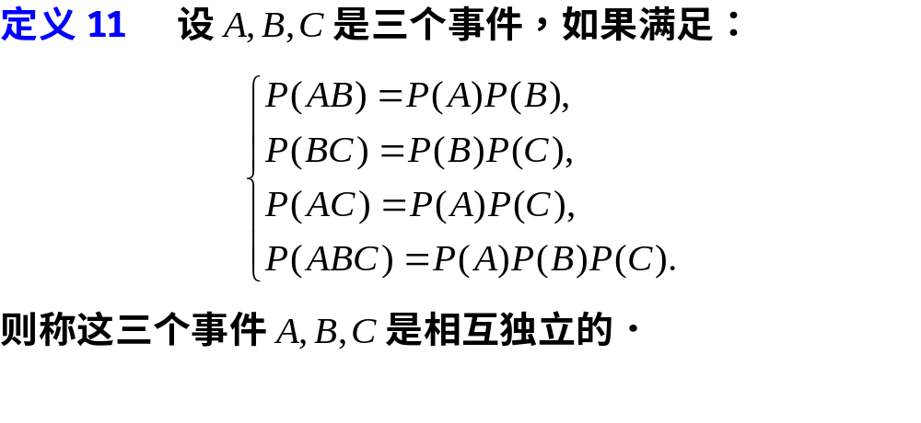

Slide 6
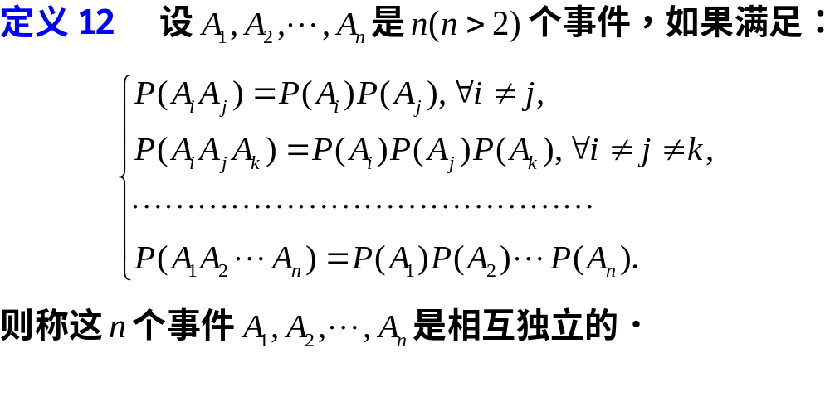

Slide 7

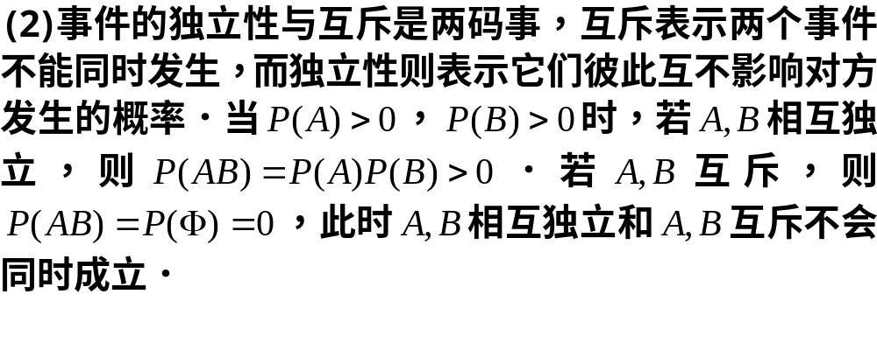
关于独立性，作如下几点说明：

Slide 8



关于独立性，作如下几点说明：

Slide 9

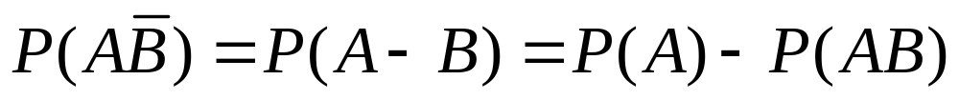
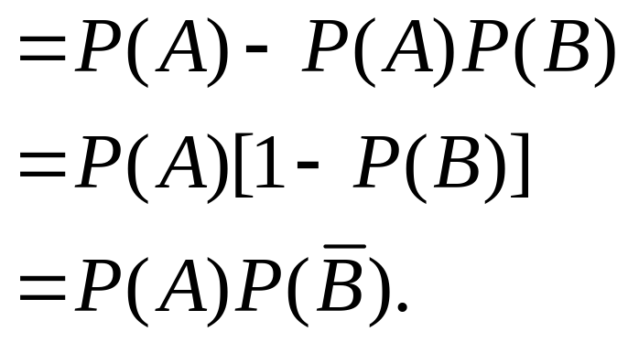
因为
所以结论成立．

Slide 10
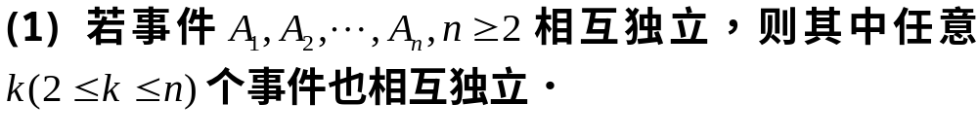
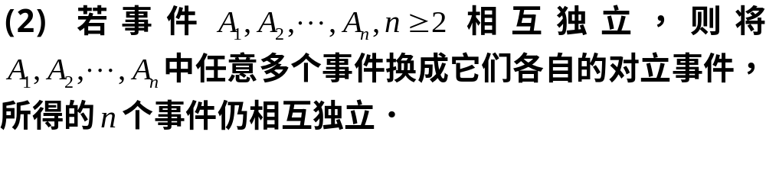
由定义，还可以得到以下两个推论：

Slide 11
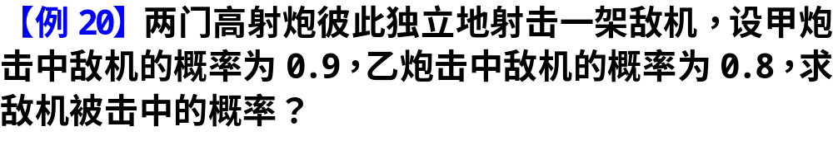

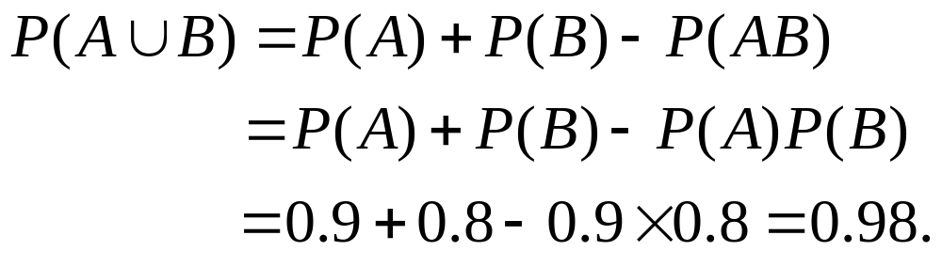

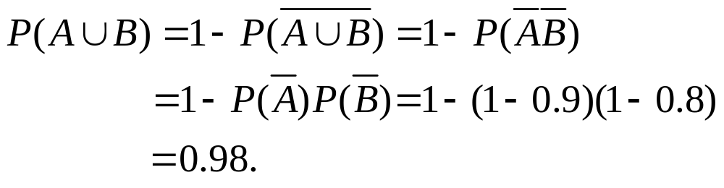

Slide 12

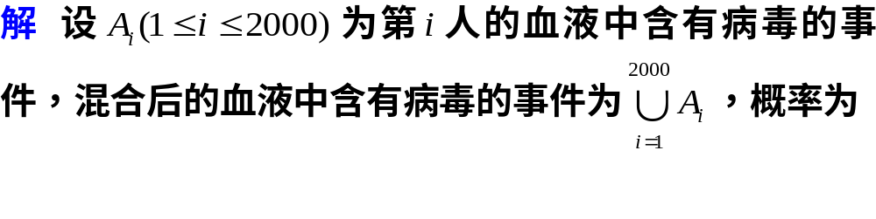
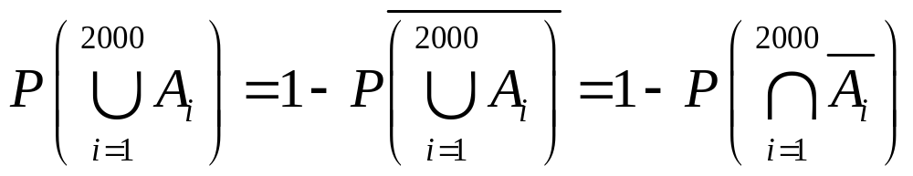
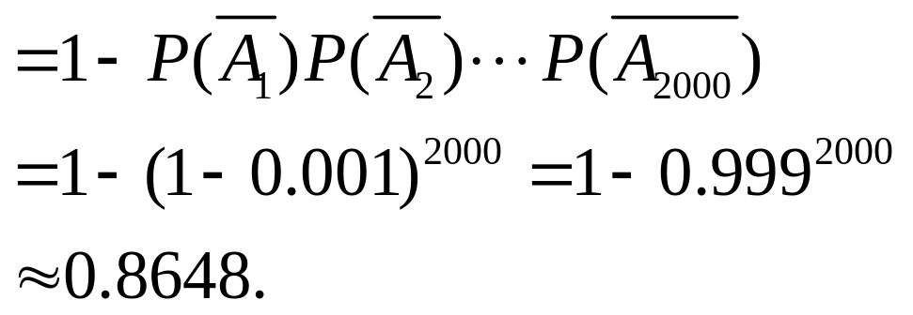

Slide 13
内容小结
1、两个事件独立的定义
2、多个事件独立的定义
3、事件相互独立的性质
4、利用事件独立性简化计算

Slide 14
作业
习题1：T2、3、10、12、22、28、30

